Slide 1

И куклы так похожи на людей!

Slide 2
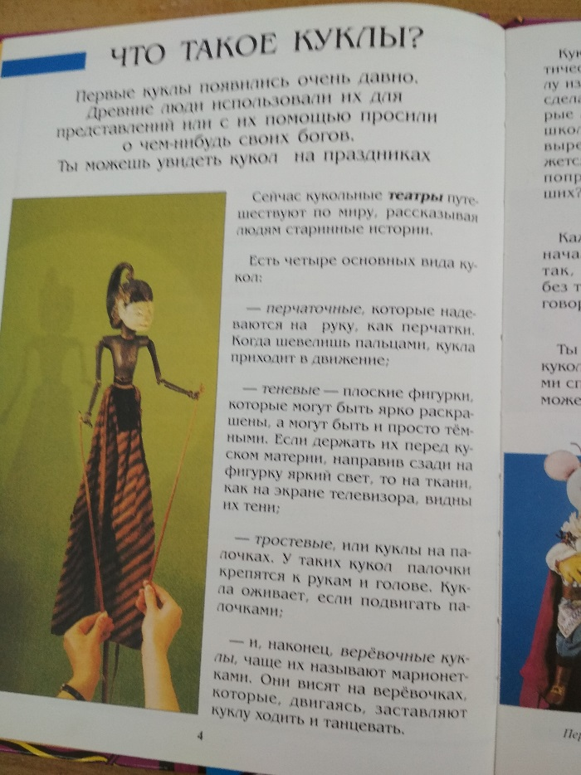
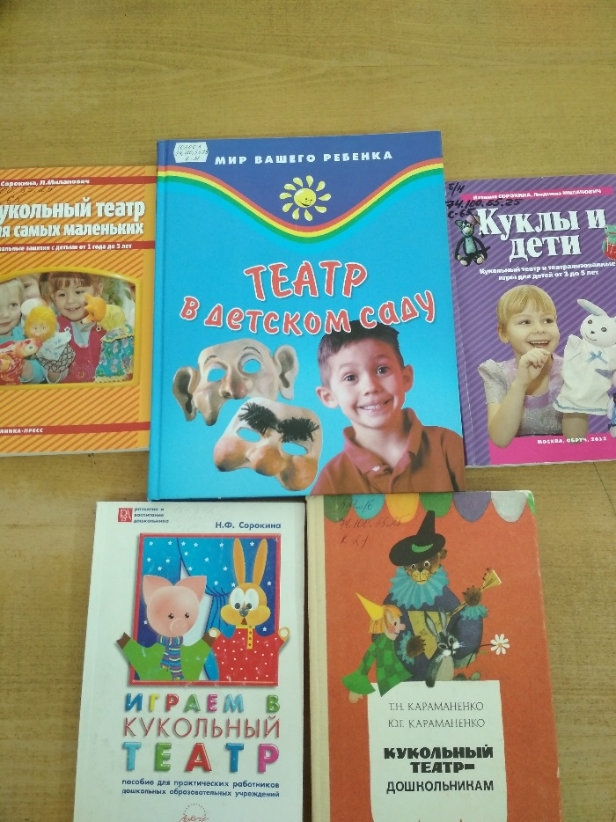
Куклы могут все или почти все!
Они творят чудеса: обучают и воспитывают, развивают креативное мышление, формируют общую культуру поведения

Slide 3
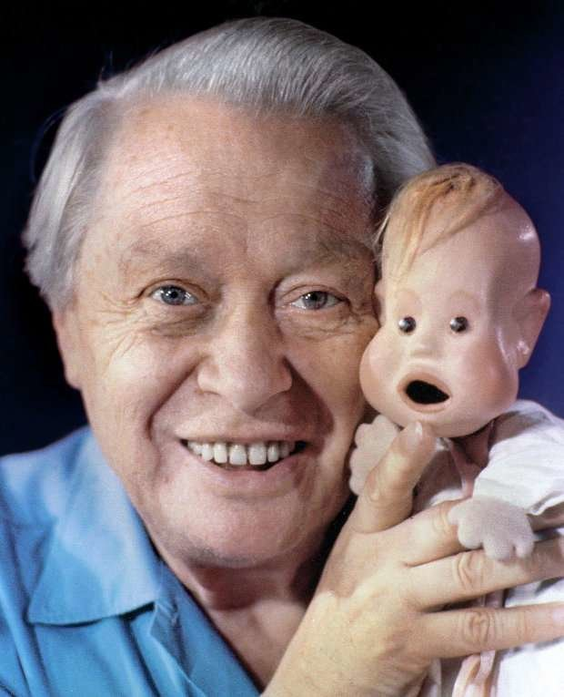
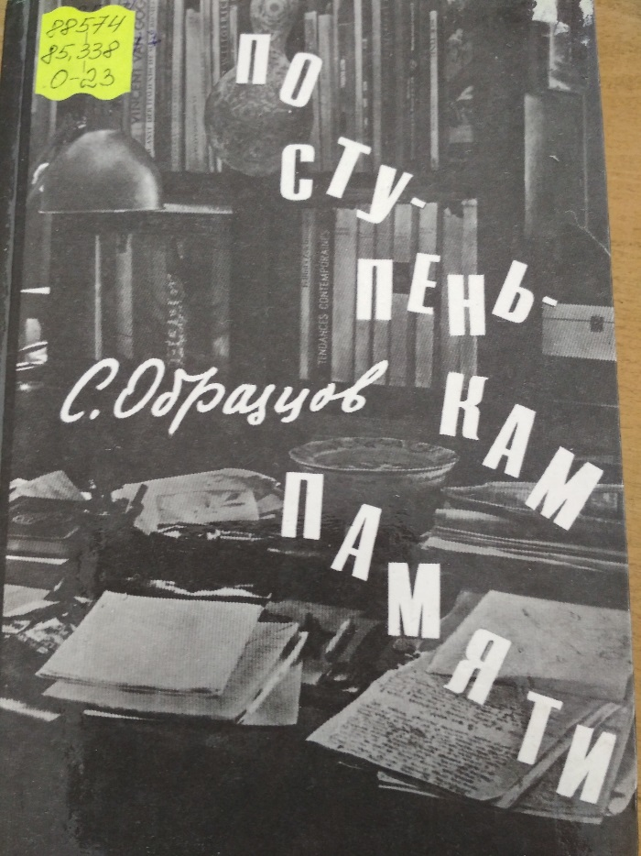
Сергей Владимирович Образцов создал в Москве театр кукол, сейчас это целый дом театра кукол на Садовом кольце

Slide 4
В нашем колледже есть свой кукольный театр!
Идейным вдохновителем и руководителем является Иванцова Людмила Васильевна.
В год театра поздравляем с 25 летним юбилеем наш кукольный театр «Золотой ключик»!!!

Slide 5
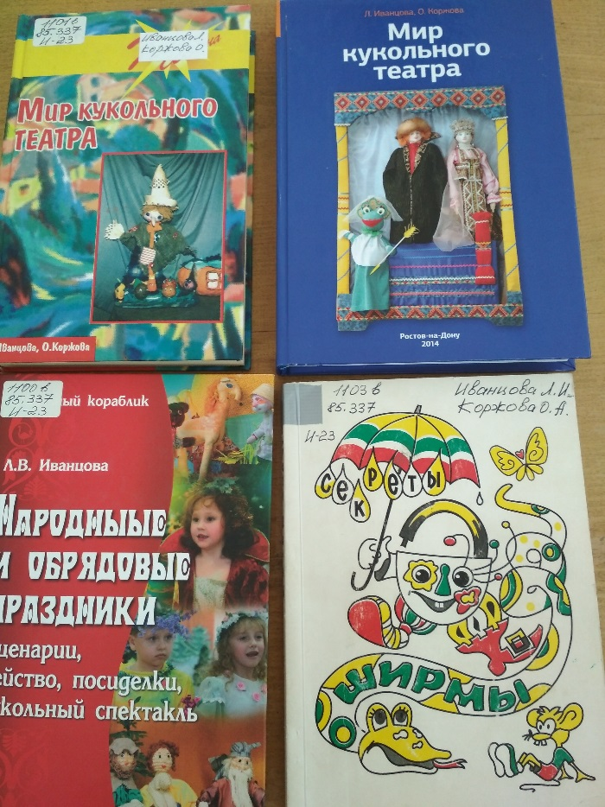
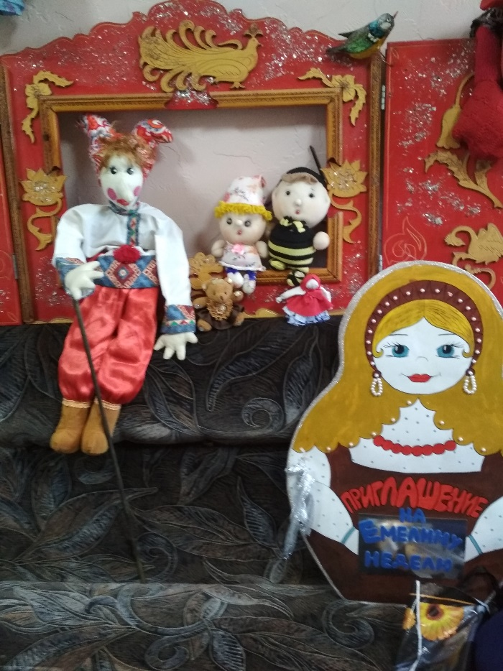
Книги о мире кукольного театра представляют собой объемную информацию о кукольном театре с практической направленностью и авторскими наработками. Здесь вы найдете технологии по изготовлению кукол, сочинению сказок и навыков кукловождения.

Slide 6
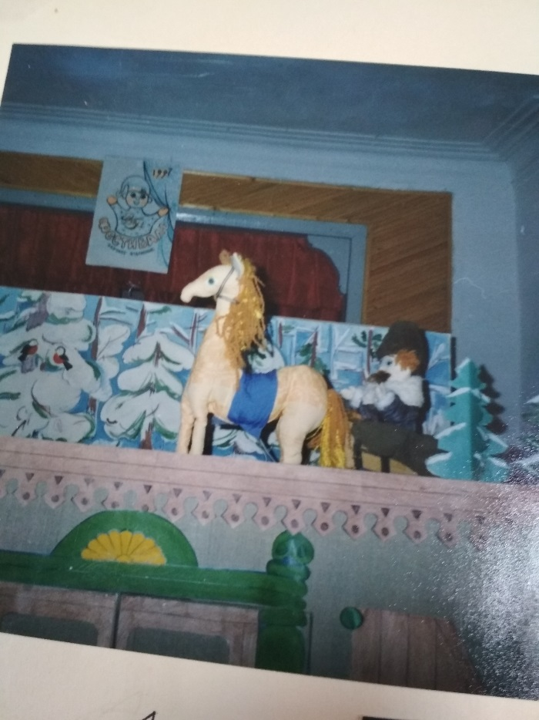
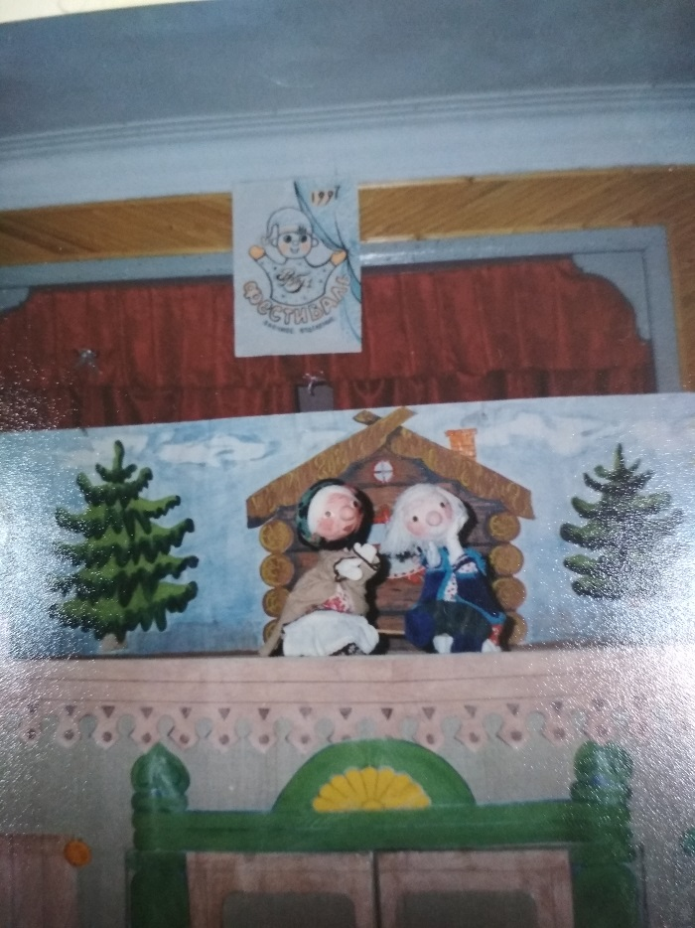
Итак..
Ширму поставим и сцену откроем –
Время для наших настало героев..

Slide 7
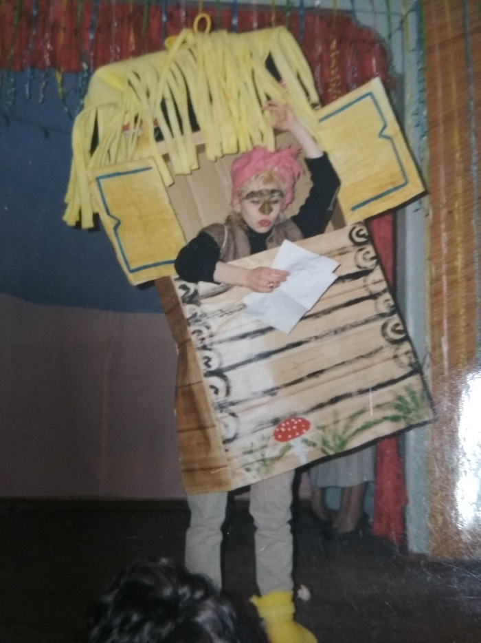
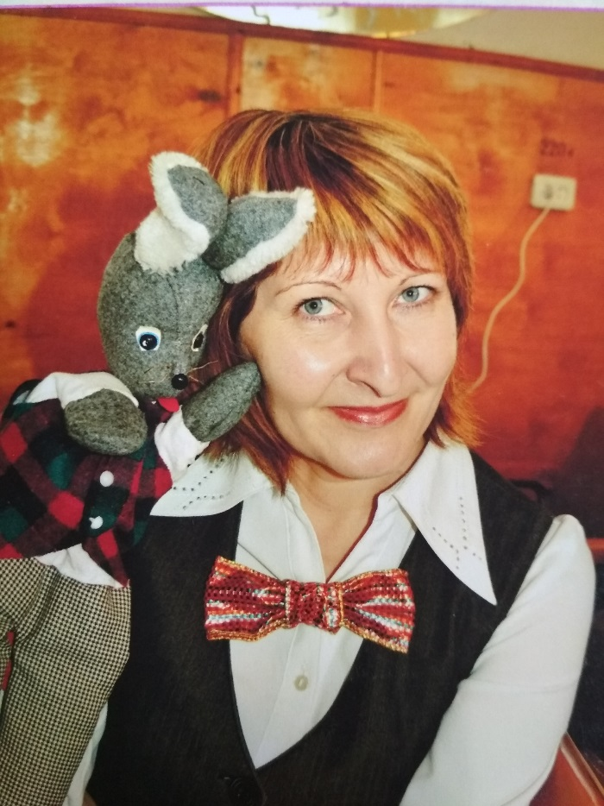
Древнейшему искусству лицедейства через куклу
36 веков, но оно для нас по- прежнему молодо и жизнерадостно. Не случайно к его возможностям вновь и вновь, обращаются педагоги, психологи и логопеды, используя магическую силу их влияния

Slide 8
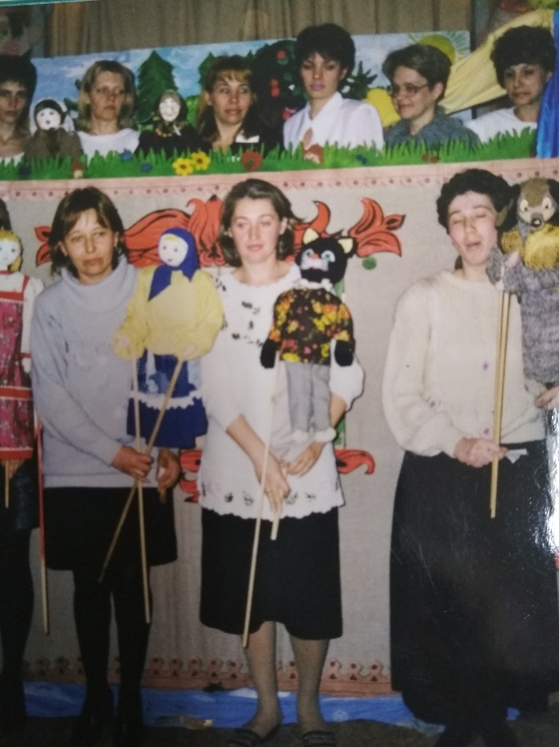
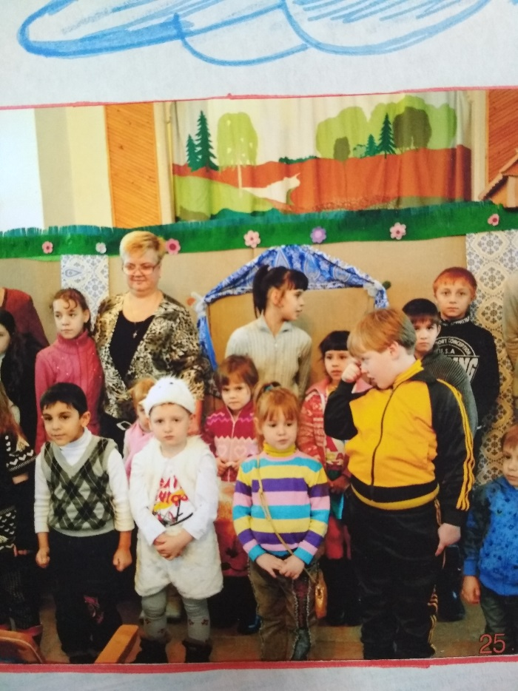
Кукольный театр, - как ни один другой! – возвращает нас к исконным корням. Он единственный, сохраняющий и культивирующий народную мудрость вне зависимости от национальной принадлежности!

